Slide 1
Справочник по картам таро
Дермелева Александра

Slide 2
идея
Приложение позволит пользователю быстро узнавать толкование любой карты таро в разных аспектах. Пользователь может добавлять свои заметки к каждой карте. Также в программе есть некоторое количество основных раскладов и дополнительная справочная информация. Еще реализована «карта дня», где будет выбираться случайная карта, которая будет описывать предстоящий день.

Slide 3
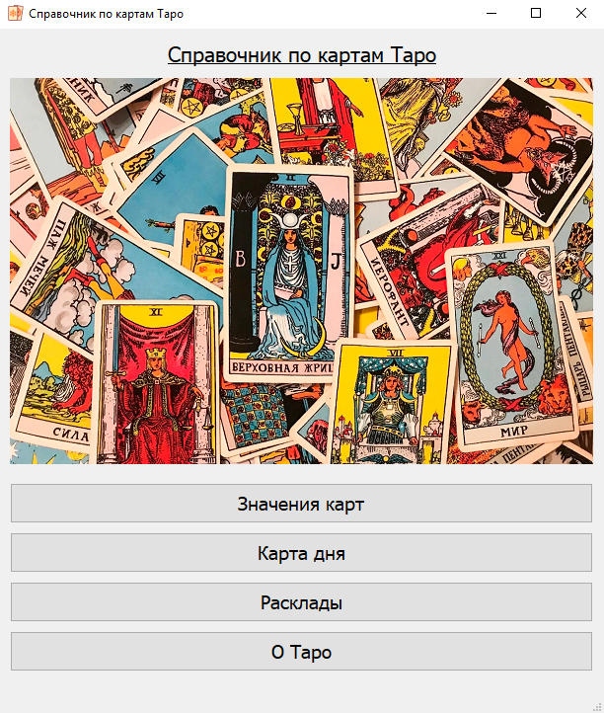
реализация
Класс MainWindow: основное окно, на котором располагаются кнопки для перехода в разделы:
функция show_window отображает окно раздела

Slide 4
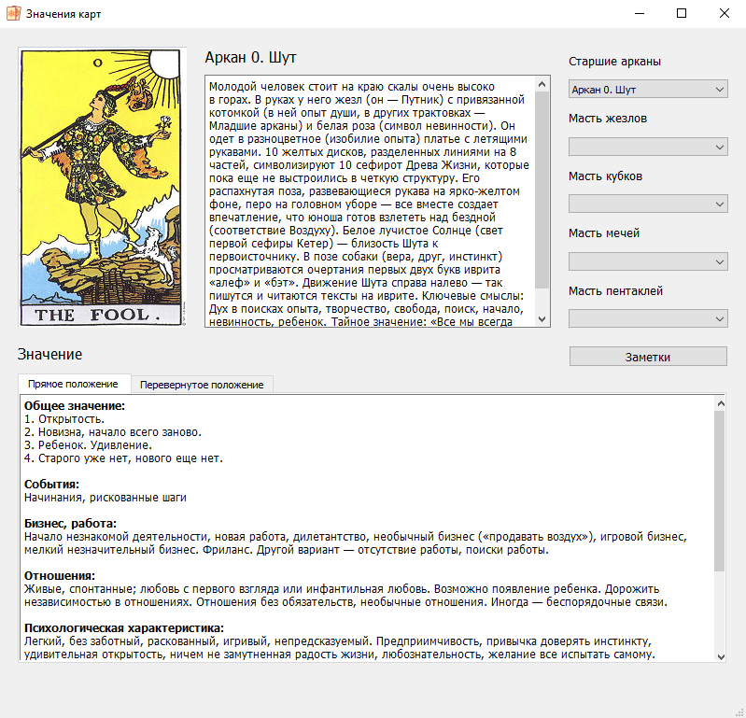
реализация
Класс MeaningsWindow: окно с значениями карт в разных аспектах; при нажатии кнопки «Заметки» открывается окно заметок (класс NotesWindow):
функция set_data отображает информацию о карте
функция show_window открывает окно заметок

Slide 5
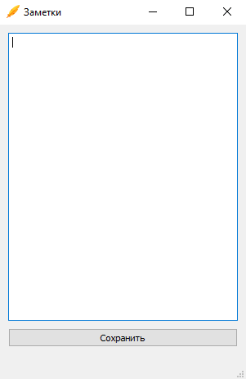
реализация
Класс NotesWindow:
функция set_notes отображает заметки к этой карте
функция save сохраняет заметки в базу данных
функция closeEvent отображает модальное диалоговое окно с подтверждением закрытия окна заметок

Slide 6
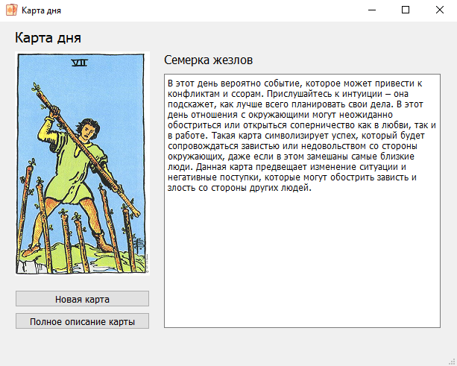
реализация
Класс DayCardWindow:
функция random_card случайно выбирает карту и выводит ее значение
функция show_info при нажатии на кнопку «Полное описание карты» открывает окно класса MeaningsWindow с полным описанием карты

Slide 7
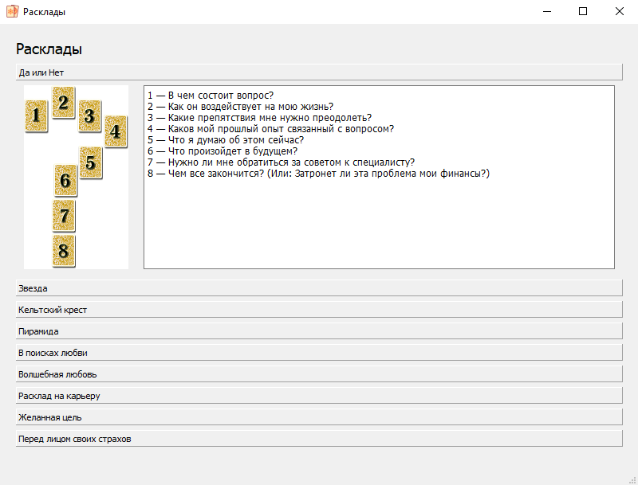
реализация
Класс LayoutsWindow:
отображает схемы нескольких раскладов и позиции карт в них

Slide 8
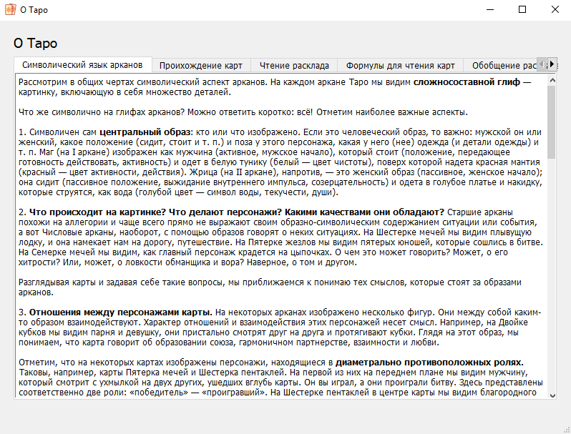
реализация
Класс InfoWindow:
отображает дополнительную информацию о картах Таро (например, история происхождения карт)

Slide 9
Технологии и библиотеки
Технологии:
база данных sqlite
Qt Designer
Библиотеки:
sys
sqlite3
PyQt5
Random

Slide 10
Спасибо за внимание!

